Slide 1
Perseverance 2020
Участники:
Гиголаев А.А.
Мирошников Д.Е.
Калиниченко А.А.
Евсеев Ю.В.
Беспалов А.М.

Slide 2
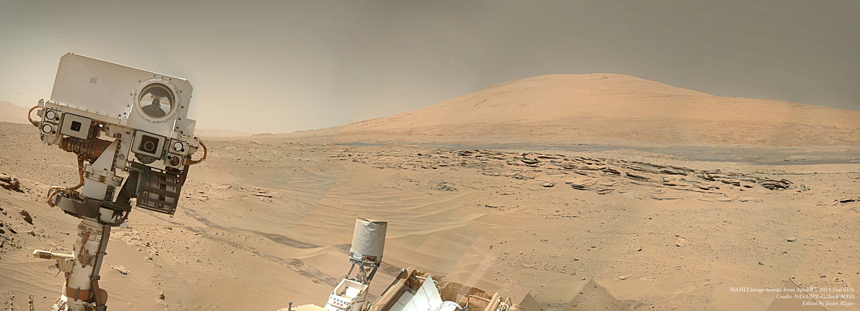
Марс близко!

Slide 3
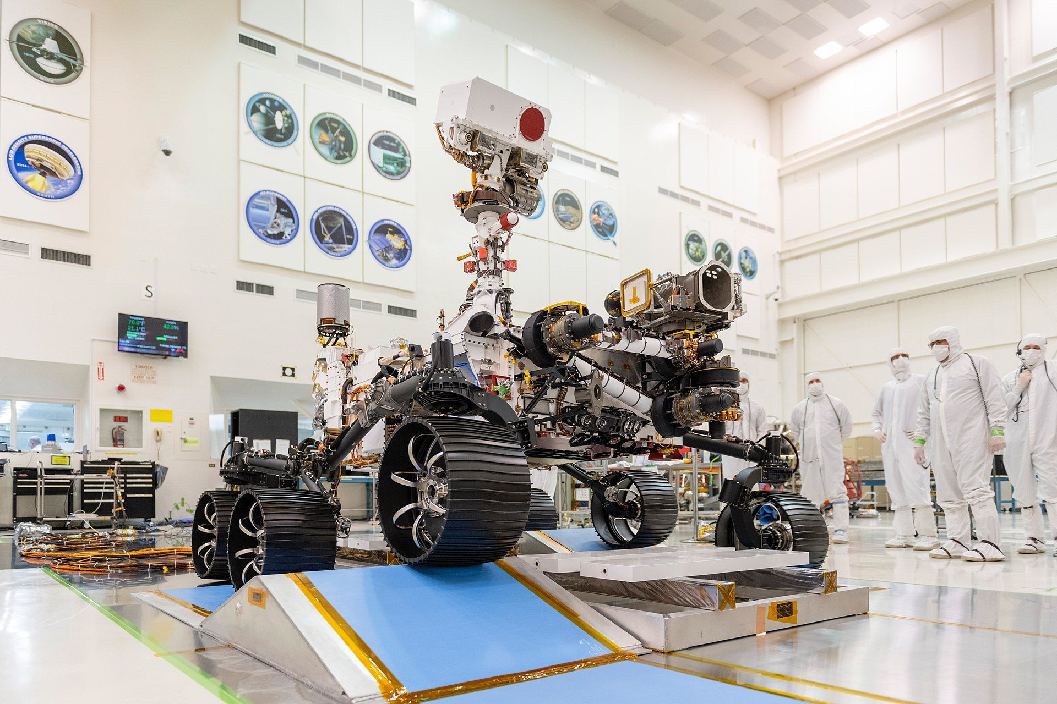
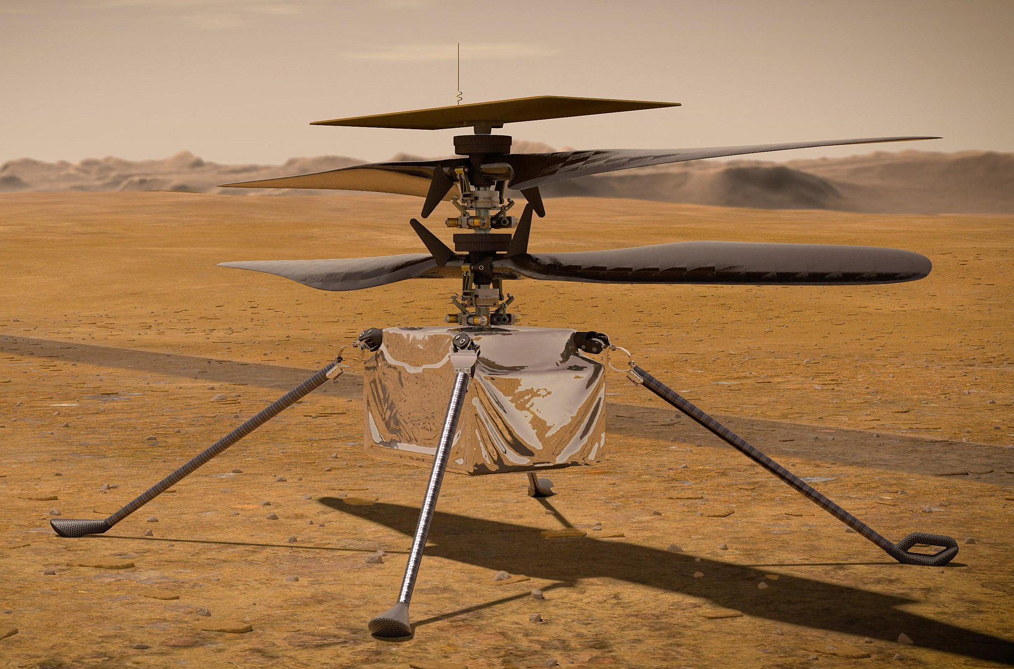
Программа «Марс 2020»
Вертолет Ingenuity
Марсоход Perseverance

Slide 4
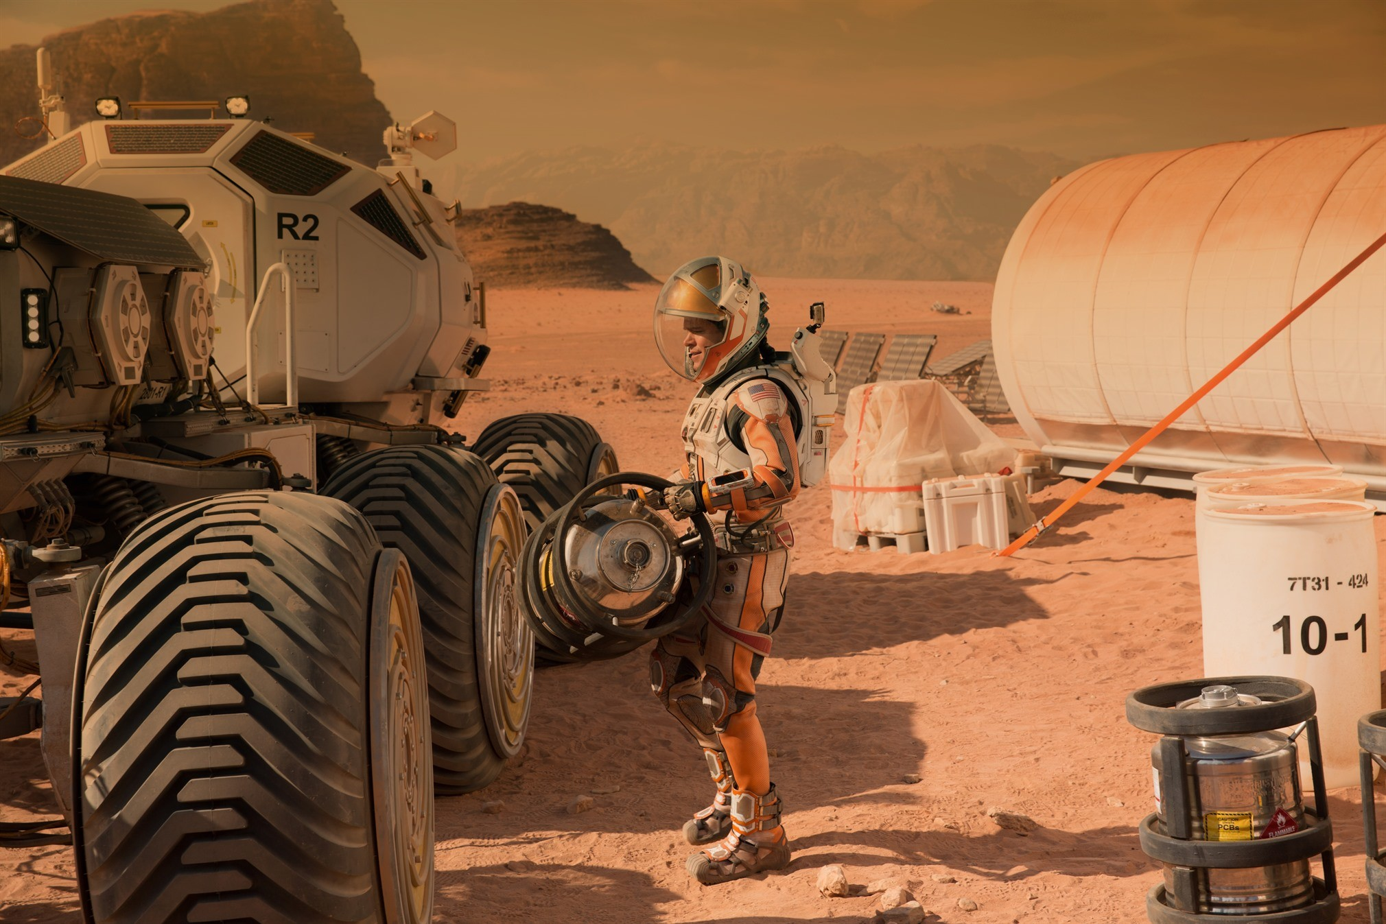
Кадр из фильма «Марсианин»

Slide 5

$$v_{next} = \frac{F_{т0}t + λ\frac{t^{2}}{2}−g(m_{0}−η\frac{t^{2}}{2})−0,5cSρ_{0}e^{−βh}{v^{2}}_{prev}}{m_{0}−η\frac{t^{2}}{2}}$$
$v_{x} =\frac{F_{т0}t + λ\frac{t^{2}}{2}−g(m_{0}−η\frac{t^{2}}{2})−0,5cSρ_{0}e^{−βh}{v^{2}}_{prev}}{m_{0}−η\frac{t^{2}}{2}}cosα(t)$
$v_{y} = \frac{F_{т0}t + λ\frac{t^{2}}{2}−g(m_{0}−η\frac{t^{2}}{2})−0,5cSρ_{0}e^{−βh}{v^{2}}_{prev}}{m_{0}−η\frac{t^{2}}{2}}sinα(t)$
∆m = m。 - ղt
$$F_{тяги} = F_{тяги0} + λt$$
$ρ = ρ_{0}e^{−βh}$
$$α = \frac{π}{2} − βt$$
Система, описывающая взлет ракеты с поверхности Земли

Slide 6
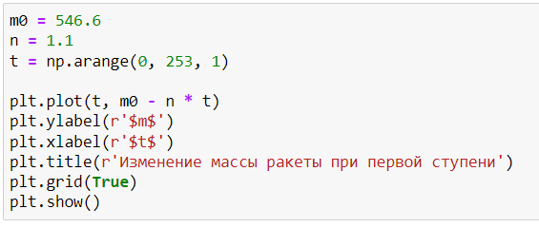
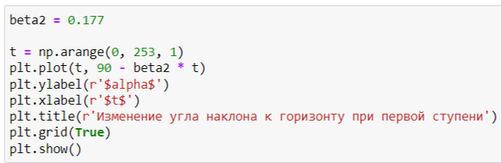
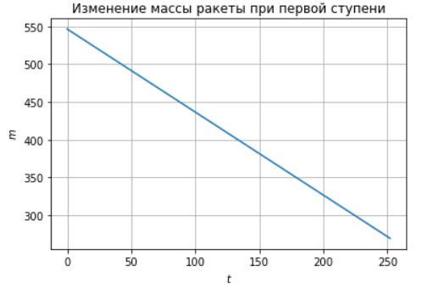
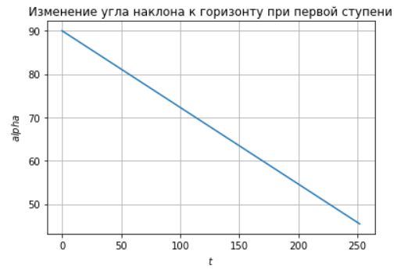
Примеры построения графиков на python

Slide 7
Заключение
 | Расчетное значение | Экспериментальное значение | Отклонение

